Slide 1
Муниципальное автономное общеобразовательное учреждение "Средняя общеобразовательная школа № 36
« Ханс Кристиан Андерсен »
Автор: Башкирцева Полина, ученица 4 класса Е
Классный руководитель: Соколова Татьяна Александровна
2017
Notes:
Все переходы осуществляются по щелчку.

Slide 2
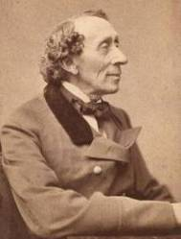
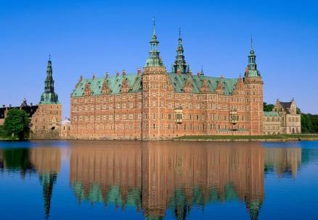
Ханс Кристиан Андерсен
родился 2 апреля 1805 г.
в городе Оденсе
на острове Фюн в Дании.

Slide 3
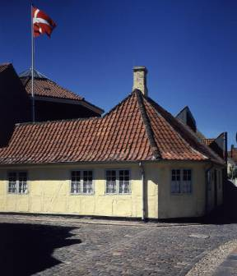
Отец Ханса Кристиана,
кстати сказать, тоже Ханс Кристиан, был человеком одаренным, с поистине поэтической душой.
Он был башмачником, но кроме обуви, он мог легко мастерить деревянные игрушки и нередко устраивал настоящие театральные представления.
Домик в Оденсе,
где родился Андерсен

Slide 4
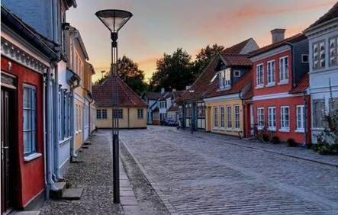
Позднее и маленький Андерсен подключился к отцовскому хобби. Он сам придумывал пьесы, мастерил кукол и шил им наряды, делал декорации из бумаги, разыгрывал представления.
Родная улица сказочника в Оденсе

Slide 5
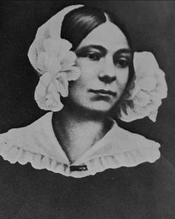
Мать Анна Мари была прачкой из бедной семьи. Ей часто приходилось просить подаяние. Единственной гордостью их семьи была необыкновенная чистота в доме, ящик с луком и несколько вазонов с тюльпанами на окнах.
От отца Андерсен унаследовал любовь к книгам, которые заменили ему товарищей по играм;
от матери – глубокую веру.

Slide 6
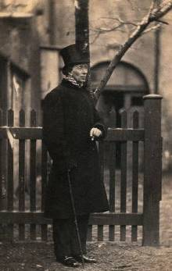
Учился Андерсен в приходской школе для бедняков. Прилежным учеником он не был и учителя часто наказывали его, а ученики смеялись над ним.
Мать сжалилась над Хансом и перевела его в еврейскую школу, где учеников не наказывали. Но и здесь он слышал издёвки и насмешки от своих одноклассников.
Впоследствии Андерсен вспоминал о годах учёбы
в школах как о самой мрачной поре своей жизни.

Slide 7
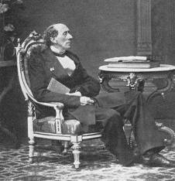
Семью Андерсена не обошло горе. Отец ушёл на войну в наполеоновскую армию, а вернулся весь израненный и вскоре умер.
После смерти отца семья едва сводила концы с концами, и двенадцатилетнего Андерсена отдали в подмастерья, сначала на суконную фабрику, затем на табачную.

Slide 8
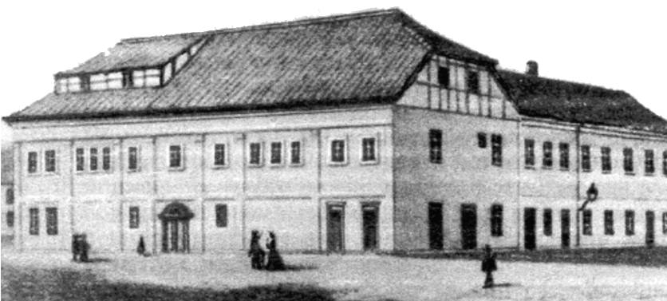
В возрасте 14-ти лет Андерсен поехал в Копенгаген с целью устроиться на работу в театр. Благодаря приятному голосу он был принят в Королевский театр, но затем потерял голос, а вместе с ним и работу.

Slide 9
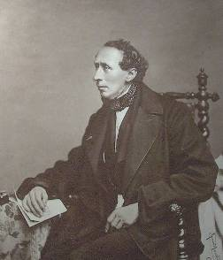
Но его литературные опыты привлекли внимание дирекции театра. Он получил стипендию и право бесплатного обучения в латинской школе.

Slide 10
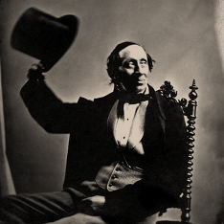
Начиная с этого времени, Андерсен пишет большое количество произведений, в том числе и «Сказки», прославившие его.
Он начал писать и уже в 1829 г. смог заявить о себе как о поэте.

Slide 11
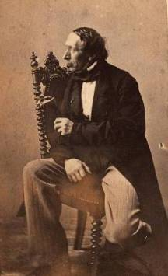
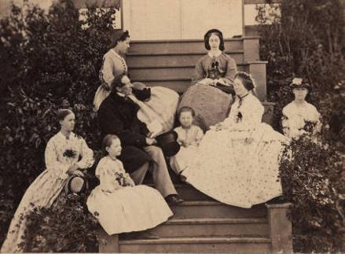
Но первое большое признание пришло к Андерсену после романа "Импровизатор", в котором он описал свое путешествие по Италии.
Талантливый скульптор Ханс Кристиан Орстед и тёзка Андерсена, прочитав первый сборник сказок, сказал: "Благодаря "Импровизатору" ты стал знаменит, а сказки сделают тебя бессмертным".

Slide 12
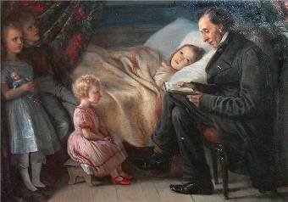
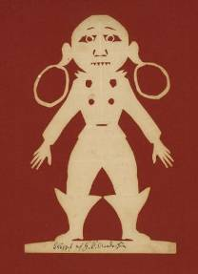
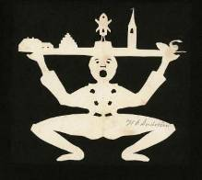
Рассказывая сказки детям, писатель часто оживлял их с помощью своих вырезок-силуэтов. Порой он прибегал и к помощи клея.

Slide 13
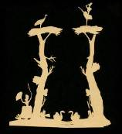
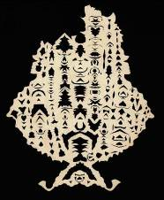
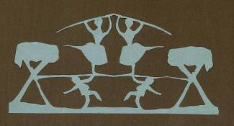
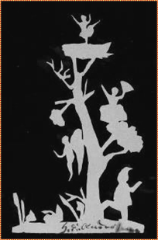
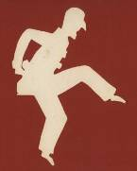
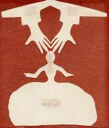
В музее Андерсена в г. Оденсе хранится около 200 вырезок
и игрушек, сделанных сказочником.

Slide 14
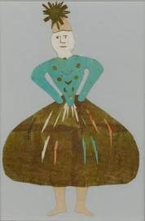
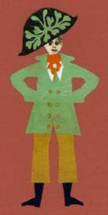
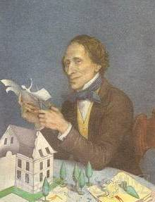
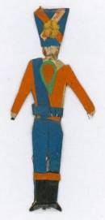
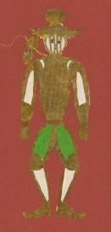
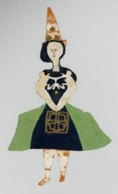
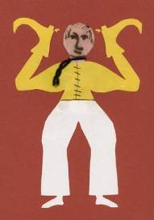
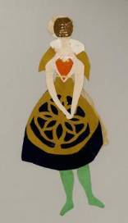

Slide 15
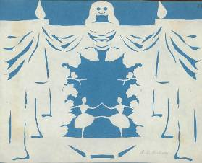
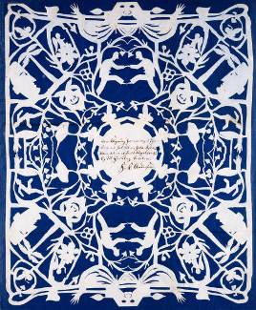
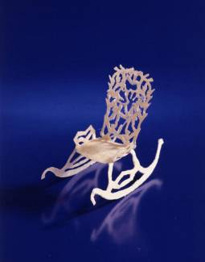

Slide 16
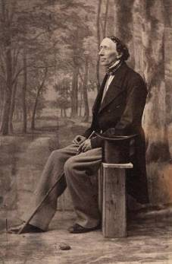
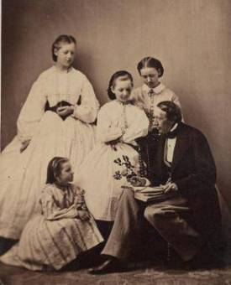
У Андерсена не было семьи. Своё одиночество он компенсирует путешествиями
в разные страны.
По возвращении из Африки в 1872 году он упал с кровати, сильно расшибся и больше уже не оправился от травм, хотя прожил ещё три года.

Slide 17
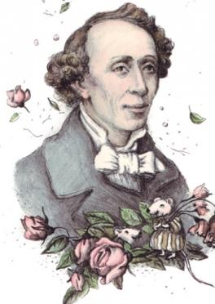
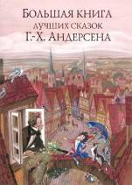
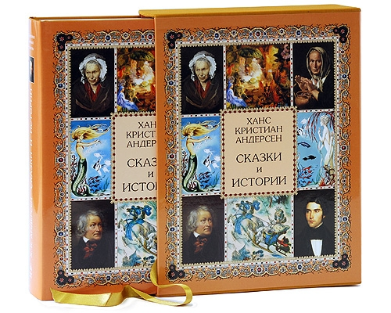
За два месяца до смерти Андерсен узнал из английской газеты, что его сказки принадлежат к числу наиболее читаемых во всём мире.

Slide 18
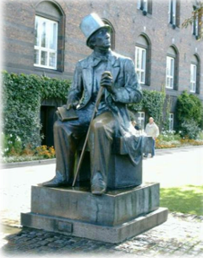
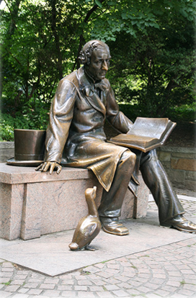
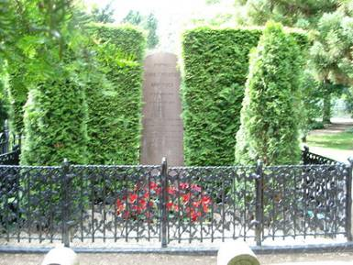
Умер Андерсен 4 августа
1875 года в возрасте 70 лет.

Slide 19
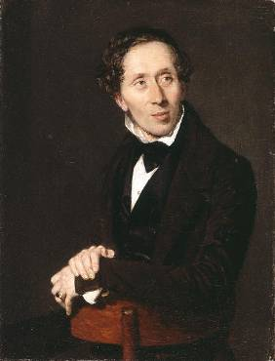
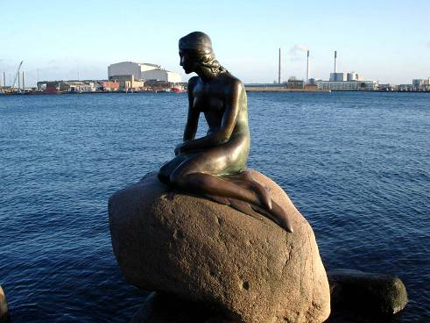
Родина почтила память Андерсена, установив
на набережной Копенгагена статую героини его сказки «Русалочки», ставшую символом города.

Slide 20
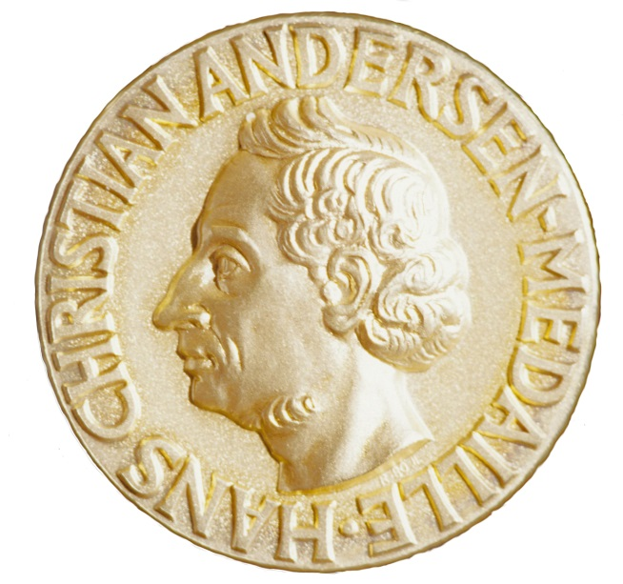
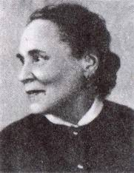
В 1965 году была организована литературная премия имени Х.К.Андерсена лучшим детским писателям и художникам-иллюстраторам.
Премия присуждается раз в два года,
2 апреля, в день рождения Х.К. Андерсена.
В СССР была вручена один раз
в 1976 году – Татьяне Алексеевне Мавриной, художнику-иллюстратору детской книги.

Slide 21
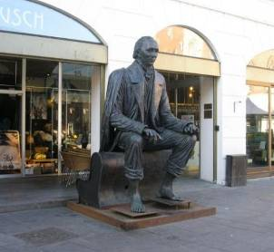
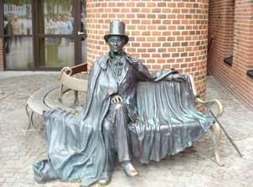
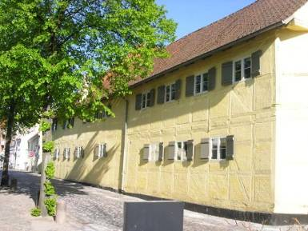
В г.Оденсе находится дом-музей Андерсена. Там хранятся все его произведения

Slide 22
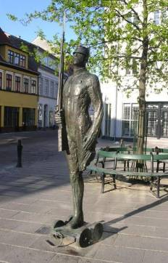
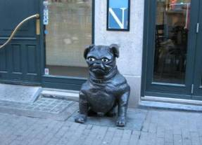
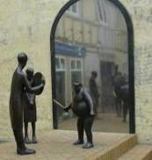
А на улочках города разпложены памятники героям произведений Х.К.Андерсена

Slide 24
http://ru.wikipedia.org/wiki/%D0%90%D0%BD%D0%B4%D0%B5%D1%80%D1%81%D0%B5%D0%BD биография Андерсена
http://www.tonnel.ru/?l=gzl&uid=4&op=bio биография Х.К. Андерсена
http://www.sky-art.com/andersen/about/grenbek/grenbek03.htm биография Х.К. Андерсена,
http://skazochnikonline.ru/index/andersen_gans_khristian/0-1786 биография Х.К. Андерсена
http://photoshopy.net/28827-vesennyaya-ramka-dlya-fotoshopa-vesennyaya-skazka.html рамка на титульном слайде
http://img0.liveinternet.ru/images/foto/c/9/apps/2/380/2380970_3f2989ae1ebc7316af13ed45492_prev.jpg Андерсен (слайд 1)
http://www.sky-art.com/andersen/photos/photos.htm все фотографии Х.К. Андерсена
http://www.sky-art.com/andersen/pictures/pictures.htm все портреты Х.К. Андерсена
http://www.sky-art.com/andersen/papercuts/papercuts.htm все вырезки из бумаги Х.К. Андерсена
http://nat-ka.livejournal.com/168998.html памятник «Огниво», «Дюймовочка»; дом, где родился Андерсен
http://www.hcandersen-homepage.dk/Danish-journal/HPIM2147.JPG слайд 5
http://www.hcandersen-homepage.dk/hca-fotos/hcan.JPG слайд 9, Х.К. АндерсенАндерсен
http://s009.radikal.ru/i309/1101/e7/4f5b6c756c98t.jpg слайд 11, Х.К. Андерсен
http://www.rustoys.ru/voda.php?im=anderson.jpg слайд 13, Х.К. Андерсен
http://read.ru/images/booksillustrations/2355.jpg обложка «Сказки и истории» (слайд 16)
http://s47.radikal.ru/i117/0810/84/8c17bacdc41c.jpg «Большая книга лучших сказок» (сл 16)

Slide 25
http://jili-bili.ru/files/anturage/medium/andersn_1.jpg обложка «Любимые сказки» (слайд 16) http://www.kmrz.ru/catimg/34/345321.jpg обложка «Сказки» (слайд 16)
http://www.kmrz.ru/catimg/77/77120.jpg обложка «Самые красивые сказки» (слайд 16)
http://community.livejournal.com/ru_traveller/1479899.html «бумажный» кораблик в парке, (дом-музей) на слайде 23
http://pusk.by/bbe/75527/ Татьяна Маврина (слайд 19)
http://appelle.narod.ru/Copengagen.htm фотографии Оденсе на слайдах 21, 22
http://feelfree.slash.it/resources/gallery/copenhagen_places.jpg памятник Русалочке (слайд18)
http://img0.liveinternet.ru/images/attach/c/1/58/353/58353420_1272433004_1270893342_picture.jpg памятник Русалочке 2 (слайд18)
http://www.jugendliteratur.org/downloads/pressematerial/hans%20christian%20andersen%20medaille.jpg медаль Андерсена

